Slide 1
Формування блокової моделі

Slide 2
Зміст уроку
Нормалізація vs Скидання стилів
normalize.css
reset.css
UI/UX, Layouts
Основні теги для верстки
Блокові елементи
Інлайнові елементи
Відмінності між блоковими та інлайновими елементами
Властивість display
Формування блокової моделі
Основні компоненти блокової моделі
box-sizing
Обтікання елементів
float
Заборона обтікання
clear
overflow
Позиціонування блоків
position
Вказівки позиції елемента

Slide 3
Нормалізація vs Скидання стилів

Slide 4
Нормалізація стилів полягає у використанні спеціалізованого набору CSS правил, які уніфікують відображення основних HTML елементів у всіх браузерах.
Скидання стилів (CSS Reset), навпаки, видаляє всі вбудовані стилі браузера для HTML елементів, "скидаючи" їх до базового стилю.

Slide 5


Slide 6
normalize.css
Normalize.css - це маленька CSS бібліотека, яку ми використовуємо для забезпечення більшої узгодженості у відображенні веб-сторінок у різних браузерах.
https://www.npmjs.com/package/normalize.css

Slide 7
reset.css
Reset.css - це інструмент, який ми використовуємо у веб-дизайні для нівелювання вбудованих стилів браузера для HTML елементів. Це CSS файл, який "скидає" усі стандартні маржини, паддинги, шрифти та інші стилі, які браузери за замовчуванням застосовують до HTML елементів.
https://www.npmjs.com/package/reset-css

Slide 8
UI/UX, Layouts

Slide 9
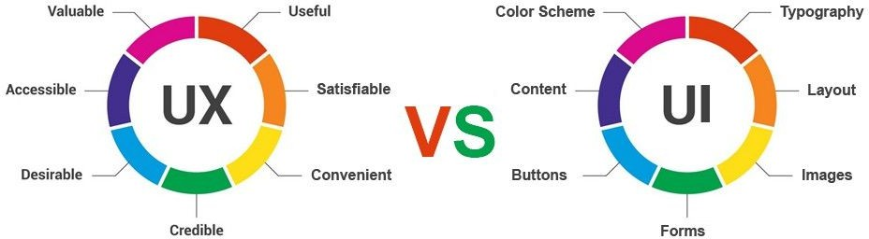

Slide 10
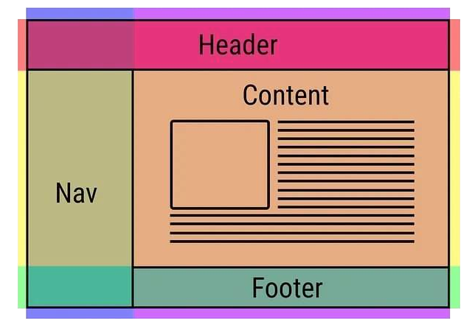

Slide 11
Основні теги для верстки

Slide 12
<div>
Елемент
<div>
є універсальним блоковим елементом та призначений
для групування елементів документа з метою зміни виду вмісту через стилі.
Синтаксис:
<div>...</div>
Закриваючий тег обов'язковий!

Slide 13
<span>
Універсальний інлайновий елемент
окремих рядків, символів або інших інлайнових елементів для
<span>
призначений для виділення
подальшої зміни їх оформлення за допомогою стилів.
Синтаксис:
<span>...</span>
Закриваючий тег обов'язковий!

Slide 14
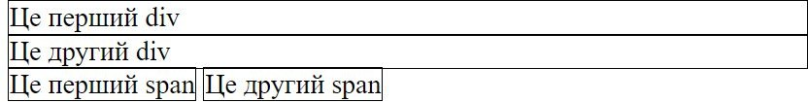
Приклад
div, span {
<div>Це перший div</div>
<div>Це другий div</div>
<span>Це перший span</span>
<span>Це другий span</span>
border: 1px solid #000;
}

Slide 15
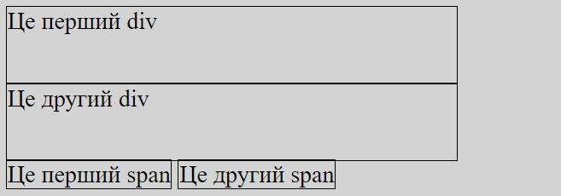
Ще приклад
div,
<div>Це перший div</div>
<div>Це другий div</div>
<span>Це перший span</span>
<span>Це другий span</span>
span {
border: 1px solid #000;
width: 400px;
height: 50px;
}
https://fomenko.top

Slide 16
Блокові елементи
Блокові елементи можна представляти прямокутні області на сторінці.
Вони мають такі особливості:
До та після блокового елемента існує перенесення рядка.
Блоковим елементам можна задавати ширину, висоту, внутрішні та зовнішні відступи.
Займають весь доступний простір по горизонталі.

Slide 17
Інлайнові елементи
Інлайнові елементи розташовуються один за одним в тому ж самому рядку, у разі потреби рядок переноситься.
Особливості інлайнових елементів:
До та після інлайнового елемента відсутні переноси рядка.
Ширина та висота інлайнового елемента залежить тільки від його змісту, задати розміри за допомогою CSS не можна.
Можна задавати лише горизонтальні відступи.

Slide 18
Відмінності між блоковими та інлайновими елементами

Slide 19
Початок нового рядка
Блокові елементи автоматично починаються з нового рядка. Кожен блоковий елемент відображається на новому рядку і займає всю доступну ширину контейнера.
Інлайнові елементи не починають новий рядок. Вони вписуються в потік змісту всередині інших елементів і займають лише стільки місця, скільки необхідно для вмісту.

Slide 20
Зміна розмірів
Блокові елементи можуть мати змінені ширину та висоту.
Інлайнові елементи не підтримують зміну ширини та висоти, оскільки вони займають лише стільки місця, скільки потрібно для їх вмісту.

Slide 21
Вертикальне вирівнювання
Блокові елементи можуть мати маржини та паддинги з усіх боків, включаючи вертикальні.
Інлайнові елементи підтримують горизонтальні маржини та паддинги, але вертикальні маржини та паддинги часто не впливають на інші елементи так, як це роблять блокові елементи.

Slide 22
Приклади
Блокові елементи:
<div>, <p>, <h1>...<h6>, <ul>, <ol>, <li>, <section>,
<article>, <header>, <footer>
Інлайнові елементи:
<span>, <a>, <img>, <strong>, <em>, <br>, <input>

Slide 23
Використання
Блокові елементи використовуються для створення основних структурних частин веб-сторінки.
Інлайнові елементи часто застосовуються для форматування тексту або вмісту всередині блокових елементів.

Slide 24
Властивість display

Slide 25
display
https:/fomenko.top
Багатоцільова властивість, яка визначає, як елемент повинен бути показаний у документі.
Синтаксис:
display: block | inline | inline-block | flex | inline-flex | grid | inline-grid | none
| inline-table | list-item | run-in | table | table-caption | table-cell |
table-column-group | table-column | table-footer-group | table-header-group | table-row | table-row-group
example...

Slide 26
inline: Робить елемент інлайновим, змінюючи його розмір лише настільки, наскільки потрібно для відображення вмісту.
block: Робить елемент блоковим, який займає всю доступну ширину та починається з нового рядка.
inline-block: Представляє елемент подібно до елемента <img>. Елемент має малий розмір, але його внутрішній вміст відображається як блок. Це дає можливість змінювати розмір блоку та розташування внутрішнього вмісту.

Slide 27
none: Робить блок невидимим або приховує його з документа, видаляючи його з потоку документа, що означає, що він не займає місця на сторінці.
table-cell: Встановлює елемент у вигляді осередку таблиці td. Це корисно при заданні вертикального вирівнювання у блоку та відображенні його як частини таблиці.

Slide 28
flex: Встановлює елемент у режим гнучкого контейнера, коли дочірні елементи відображаються як гнучкі елементи, які можуть змінювати свій розмір та розташування відносно один одного. Використовується для створення гнучких макетів.
inline-flex: Подібно до flex, але робить контейнер інлайновим, змінюючи його розмір лише настільки, наскільки потрібно для відображення гнучких дочірніх елементів.

Slide 29
grid: Встановлює елемент у режим осередку сітки (grid container), коли дочірні елементи розташовуються у сітці, зазвичай заданій за допомогою властивостей grid-template-columns та grid-template-rows.
Використовується для створення складних макетів у вигляді сітки.
inline-grid: Подібно до grid, але робить контейнер інлайновим, змінюючи його розмір лише настільки, наскільки потрібно для відображення дочірніх елементів сітки у вигляді осередку сітки.

Slide 30
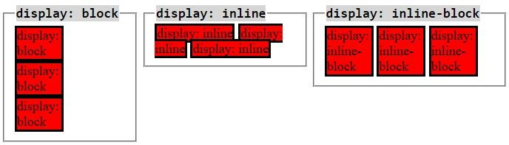

Slide 31
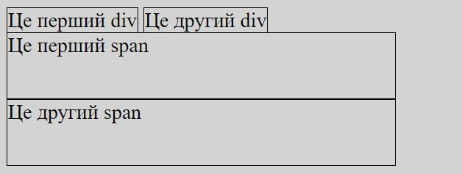
div,
<div>Це перший div</div>
<div>Це другий div</div>
<span>Це перший span</span>
<span>Це другий span</span>
span {
border: 1px solid #000;
width: 400px;
height: 50px;
}
div {
display: inline;
}
span {
display: block;
}
https://fomenko.top

Slide 32
Формування блокової моделі

Slide 33
Основні компоненти блокової моделі
Контент (Content): Центральна частина, яка включає фактичний вміст елемента, наприклад, текст або зображення. Ширина та висота контенту можуть бути визначені за допомогою властивостей width та height.
Внутрішнє поле (Padding): Простір між контентом та рамкою. Внутрішнє поле впливає на розмір елемента, але є прозорим.
Рамка (Border): Обрамлення навколо внутрішнього поля та контенту. Розмір та стиль рамки можна налаштувати.
Відступи (Margin): Простір між рамкою елемента та іншими елементами. Відступи не впливають на розмір самого елемента, але визначають відстань між елементами.

Slide 34
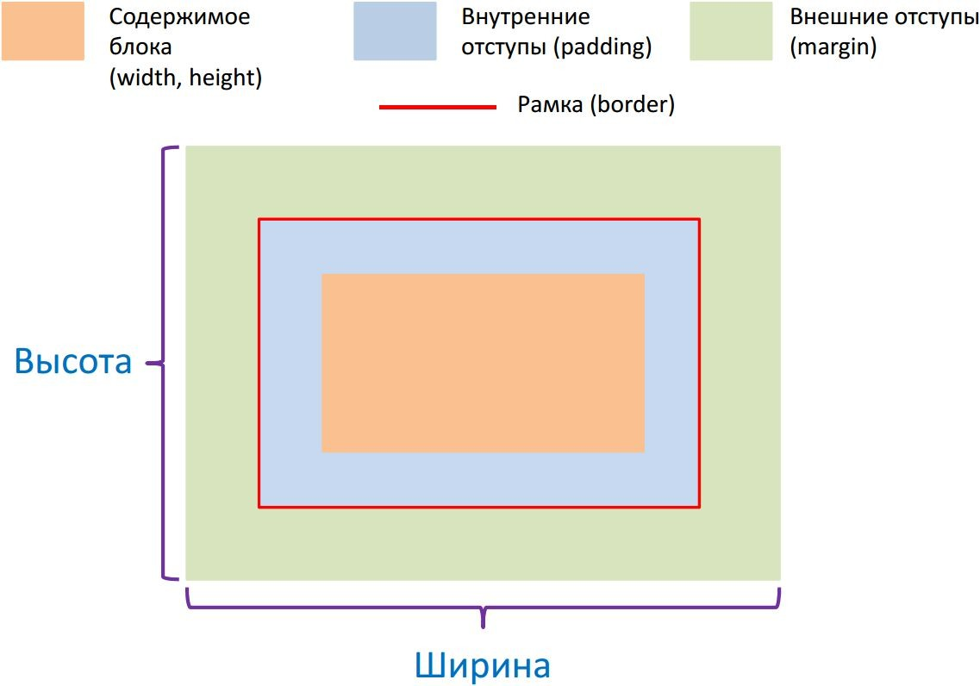
Вміст блоку (width, height)
Внутрішні відступи (padding)
Зовнішні відступи (margin)
Рамка (border)
Висота
Ширина

Slide 35
Запам'ятайте!
width та height – це не остаточні розміри елемента!!!

Slide 36
Ширина елемента
margin-left + border-left + padding-left + width + padding-right + border-right + margin-right

Slide 37
Висота елемента
margin-top + border-top + padding-top + height +
padding-bottom + border-bottom + margin-bottom

Slide 38
Ширина та висота елемента <div>?
e
div {
width: 200px;
height: 100px;
border: 2px solid #000;
margin: 25px;
padding: 30px 20px;
}
294x214

Slide 39
div,
<div>Це перший div</div>
<div>Це другий div</div>
<span>Це перший span</span>
<span>Це другий span</span>
<div>Це третій div</div>
span {
border: 1px solid #000;
margin: 10px;
padding: 40px;
}

Slide 40
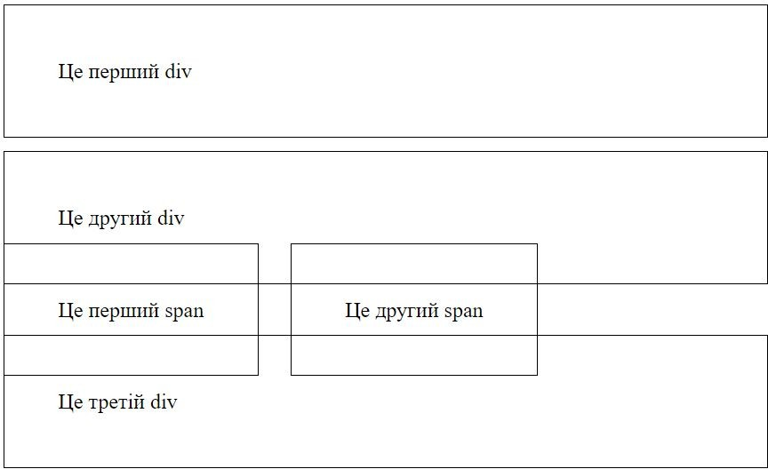

Slide 41
div,
span {
border: 1px solid #000;
<div>Це перший div</div>
<div>Це другий div</div>
<span>Це перший span</span>
<span>Це другий span</span>
<span>Це третій span</span>
<div>Це третій div</div>
margin: 10px;
padding: 40px;
}
span {
border: inline-block;
width: 150px;
height: 100px;
}
display: inline-block

Slide 42
box-sizing
Box-sizing є CSS властивістю, яка визначає, як розмір елемента має бути обчислений у відношенні до його відступів (padding), рамок (border) та внутрішнього вмісту (content).
box-sizing: border-box; При цьому налаштуванні загальна ширина та висота елемента включають відступи та рамки.
box-sizing: content-box; Це значення є стандартним і означає, що ширина та висота елемента відносяться тільки до вмісту, не включаючи рамки та відступи.

Slide 43
/* Використання box-sizing: border-box */
.element1 {
box-sizing: border-box; width: 100px;
padding: 10px;
border: 5px solid black;
/* Загальна ширина елемента буде 100px, включаючи вміст, рамку і відступи */
}

Slide 44
/* Використання box-sizing: content-box */
.element2 {
box-sizing: content-box;
width: 100px;
padding: 10px;
border: 5px solid black;
/* Загальна ширина елемента буде 130px */
}

Slide 45
Обтікання елементів

Slide 46
float
Визначає, з якого боку вирівнюватиметься елемент, причому
елементи обтікатимуть його з інших сторін.
Коли значення властивості float: none — обтікання вимикається.
Синтаксис:
інші
float: left | right | none
e-mail

Slide 47
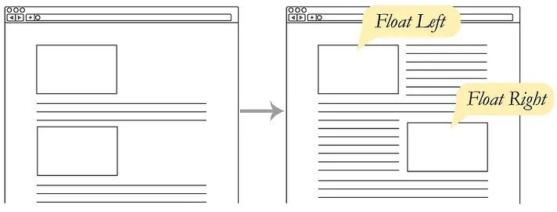

Slide 48
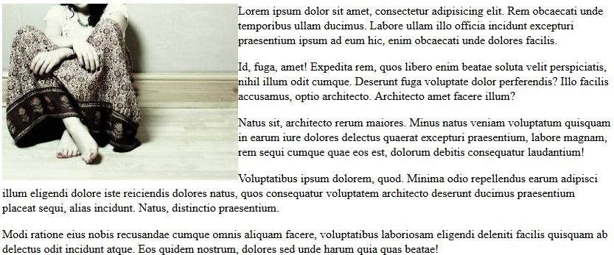
example

Slide 49
e
div {
<div>Це перший блок</div>
width: 200px;
<div>Це другий блок</div>
height: 200px;
<h1>Це заголовок першого рівня </h1>
margin-right: 15px;
border: 1px solid #000;
float: left;
}
h1 {
example
border: 2px solid #f00;
}
https://fomenko.top

Slide 50
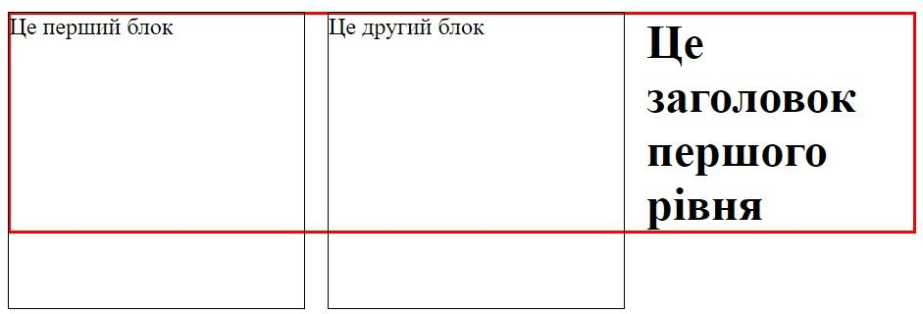
div {
width: 200px;
height: 200px;
margin-right: 15px;
border: 1px solid #000;
float: left;
}
h1 {
border: 2px solid #f00;
}
<div>Це перший блок</div>
<div>Це другий блок</div>
<h1>Це заголовок першого рівня</h1>

Slide 51
Заборона обтікання

Slide 52
clear
Встановлює, з якого боку елемента заборонено його обтікання іншими елементами. Якщо встановлено обтікання елемента за допомогою властивості float, то clear скасовує його дію для зазначених сторін.
Синтаксис:
clear: none | left | right | both

Slide 53
https://fomenko.top
div {
<div>Це перший блок</div>
width: 200px;
<div>Це другий блок</div>
height: 200px;
<h1>Це заголовок першого рівня </h1>
margin-right: 15px;
border: 1px solid #000;
float: left;
}
h1 {
border: 2px solid #f00;
clear: both;
}

Slide 54
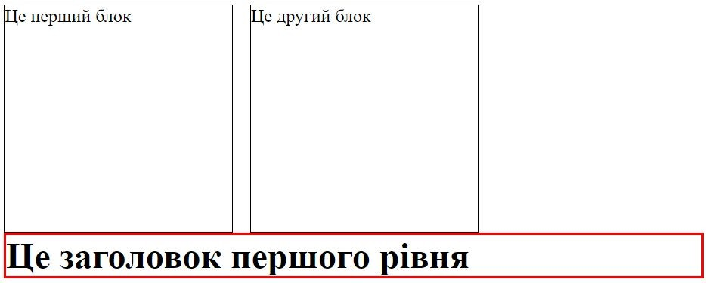

Slide 55
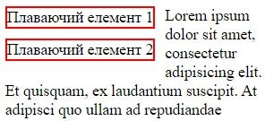
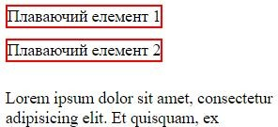
overflow
Властивість overflow в CSS іноді може використовуватися як техніка для вирішення проблем, пов'язаних з обтіканням (float), хоча її основна мета - контролювати поведінку контенту, який виходить за рамки свого контейнера.
є нема

Slide 56
overflow
Властивість overflow управляє відображенням вмісту блочного елемента, якщо воно цілком не міститься і виходить за область заданих розмірів.
Синтаксис:
overflow: auto | hidden | scroll | visible

Slide 57
div {
<div>Це перший блок</div>
width: 200px;
<div>Це другий блок</div>
height: 200px;
<h1>Це заголовок першого рівня </h1>
margin-right: 15px;
border: 1px solid #000;
float: left;
}
h1 {
border: 2px solid #f00;
overflow: hidden;
}

Slide 58
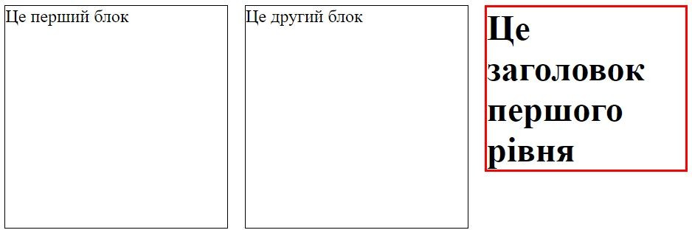

Slide 59
Позиціонування блоків

Slide 60
position
Встановлює спосіб позиціонування елемента щодо вікна браузера чи інших об'єктів на веб-сторінці.
Синтаксис:
position: absolute | fixed | relative | static | sticky | inherit

Slide 61
Вказівки позиції елемента
Положення елемента визначається властивостями left, top, right, bottom, z-index. Також положення впливає значення властивості position батьківського елемента.
Так, якщо у батька значення position встановлено як static, то властивості зміщення та z-позиціонування будуть проігноровані.
Приклади: static, absolute..., absolute + position, fixed...

Slide 62
Практика

Slide 63
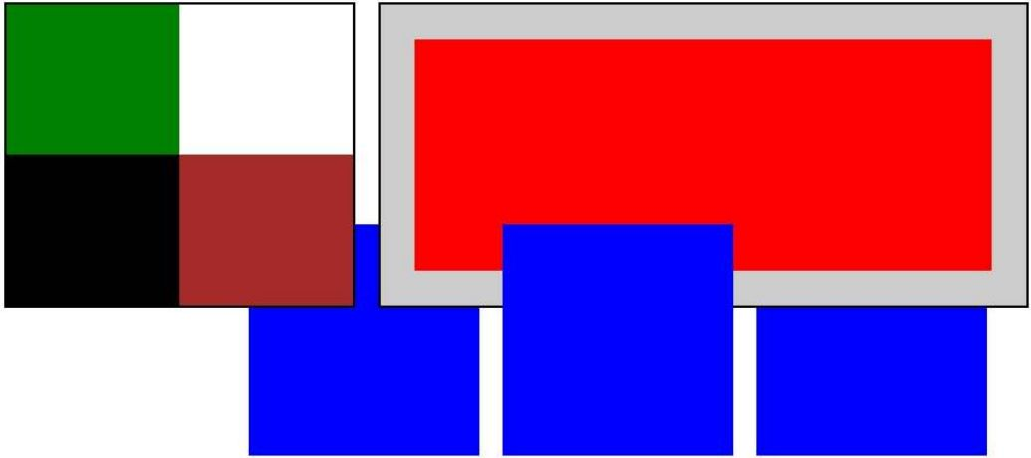
Необхідно зібрати наступний «конструктор» із блоків.

Slide 64
Домашнє завдання

Slide 65
Експерименти з блоковою моделлю
Складність: Просте
Створіть необхідну кількість HTML-сторінок:
по одній (або більше за потреби) сторінці на кожний наступний пункт.
Робота з блоковими та інлайновими елементами:
Створіть просту HTML-сторінку з використанням основних тегів <div> та <span>.
Додайте на сторінку кілька блокових та інлайнових елементів і експериментуйте з їх відображенням.
Нормалізація та скидання стилів:
Включіть на одній із HTML сторінок файл normalize.css , на іншій - reset.css.
Порівняйте вигляд кожної сторінки до та після включення цих файлів.
В тексті (тег p) надайте своїми словами опис цього експерименту.
Вивчення CSS властивостей:
Застосуйте різні значення для властивості display (наприклад, block, inline, flex) до елементів на сторінці та спостерігайте за змінами.
Застосуйте box-sizing для зміни способу обрахування розмірів блоків.
Практика з float та clear:
Створіть кілька елементів і використовуйте float для їх обтікання.
Використайте clear для контролю обтікання на деяких з цих елементів.
Експерименти з overflow:
Створіть контейнер з обмеженими розмірами та додайте вміст, який перевищує ці розміри.
Використовуйте властивість overflow для управління відображенням вмісту, що виходить за межі контейнера.
Позиціонування елементів:
Використайте різні типи позиціонування (static, relative, absolute, fixed, sticky) на різних елементах.
Створіть приклади, що демонструють різницю між fixed та sticky.
Це завдання допоможе учням краще зрозуміти та застосувати основні принципи розробки веб-інтерфейсів, а також дозволить їм експериментувати та вчитися на практиці.

